Slide 1
الدائرة

Slide 3
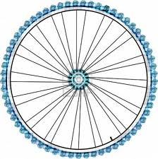
عجل

Slide 4
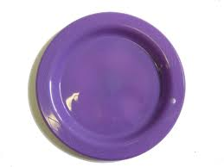
صحن

Slide 5
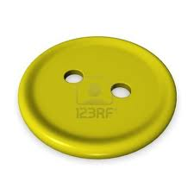
زر

Slide 6
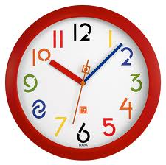
ساعة

Slide 7
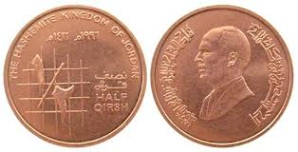
نقود معدنية

Slide 8
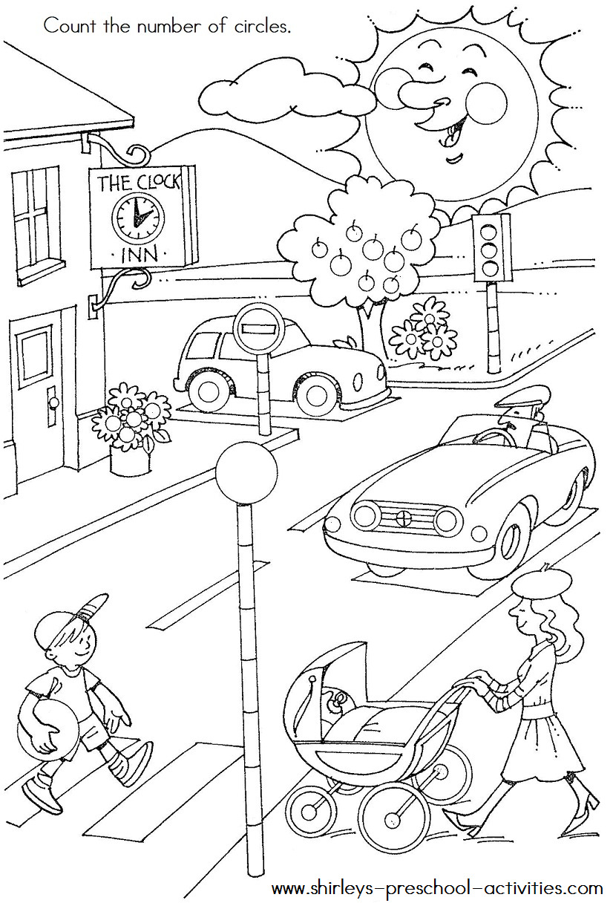
هل تستطيع أن تجد أكبر عدد من الدوائر

Slide 9
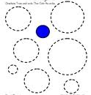
حاول أن تتبع الدوائر باصبعك

Slide 10
هل تستطيع أن ترسم العجلات الناقصة؟

Slide 11
ضع دائرة حول الدائرة الأكبر

Slide 12
ضع دائرة حول الدائرة الأصغر

Slide 14
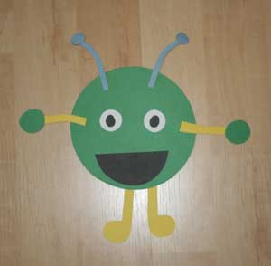

Slide 16
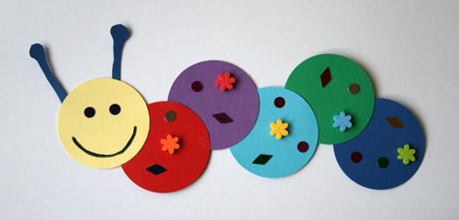

Slide 19
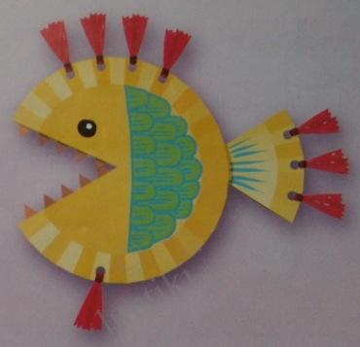

Slide 20
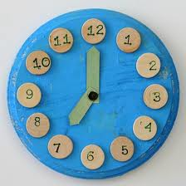

Slide 22
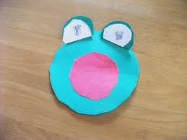

Slide 23
